Slide 1
Apa și importanța ei în natură
Apa este una dintre cele mai importante substanțe din natură, fiind esențială pentru viața pe Pământ. Fără apă, majoritatea proceselor biologice și chimice din natură nu ar putea exista. Apa are proprietăți fizico-chimice unice care o fac indispensabilă pentru sistemele vii, iar cunoașterea acestor proprietăți este crucială pentru a înțelege modul în care funcționează sistemele naturale.

Slide 2
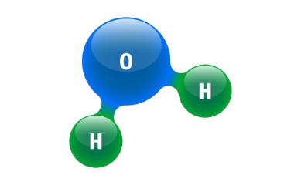
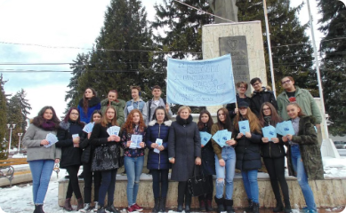
Proprietăți fizico-chimice ale apei
Structura Moleculară
Tensiune Superficială
Capacitate Calorică
Apa are o structură moleculară unică, fiind formată din doi atomi de hidrogen și un atom de oxigen, legați prin legături covalente. Această configurație asimetrică conferă apei polaritate electrică, ceea ce influențează dramatic proprietățile fizice și chimice ale acesteia.
Apa are o tensiune superficială ridicată, datorită interacțiunilor puternice dintre moleculele sale. Această proprietate permite apei să urce în tuburi capilare și să formeze picături sferice, fiind esențială pentru numeroase procese biologice și tehnologice.
Apa are o capacitate calorică specifică ridicată, ceea ce înseamnă că poate absorbi și stoca o cantitate mare de energie sub formă de căldură. Această proprietate face din apă un excelent mediu de transfer termic, cu implicații majore în domenii precum meteorologia, climatologia și tehnologia.

Slide 3
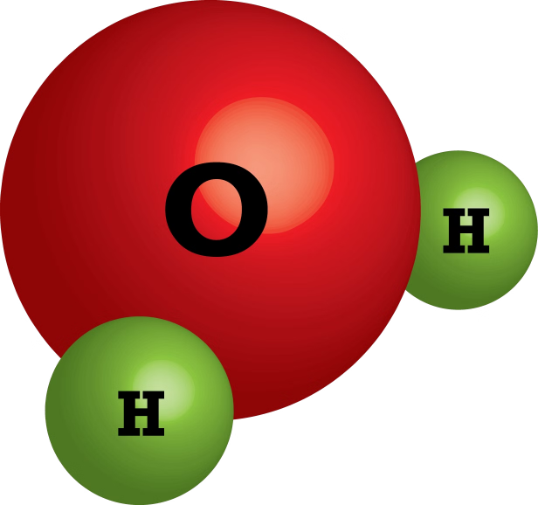
Structura moleculară a apei
Apa este o moleculă unică, formată din doi atomi de hidrogen și un atom de oxigen, reprezentată prin formula chimică H2O. Structura sa tetraedrica este stabilizată de legături covalente puternice între atomi și de legături de hidrogen între molecule.
Datorită distribuției inegale a electronilor, apa are o polaritate accentuată, cu două poli parțial încărcați (un pol pozitiv și unul negativ). Această polaritate conferă apei proprietăți fizico-chimice remarcabile, precum capacitatea de a dizolva o gamă largă de substanțe.

Slide 4
Rolul apei în procesele biologice
Componentă esențială a celulei
Mediul de desfășurare a reacțiilor biochimice
Apa reprezintă aproximativ 70% din greutatea corporală a organismelor vii. Ea este un constituent fundamental al celulelor, participând la structura și funcțiile esențiale ale acestora.
Apa servește ca mediu de dispersie și solvent pentru o multitudine de substanțe chimice implicate în procesele metabolice ale organismelor. Aceste reacții biochimice au loc în mediul acvos al celulelor.
Transport și distribuție a nutrienților
Reglarea temperaturii corporale
Apa joacă un rol crucial în menținerea temperaturii optime a organismului prin efectele de reglare termică și prin procese de evaporare și transpirație.
Apa asigură transportul nutrienților, oxigenului și altor substanțe esențiale către toate celulele organismului. Ea facilitează distribuția uniformă a acestor elemente vitale în întregul organism.

Slide 5
Stările de agregare ale apei și transformările lor
1
Starea solidă - Gheața
Apa poate exista în stare solidă sub formă de gheață. Structura hexagonală a moleculelor de apă se cristalizează la rece, formând structuri solide și rigide. Transformarea apei din stare lichidă în stare solidă este numită îngheț, iar inversul acesteia, topirea gheții, reprezintă trecerea înapoi în starea lichidă.
2
Starea lichidă - Apă
În condiții obișnuite de temperatură și presiune, apa se găsește în stare lichidă. Moleculele de apă sunt mai dens dispuse decât în starea gazoasă, conferind lichidului o formă și un volum determinat. Această stare este cea mai frecvent întâlnită în natură, fiind esențială pentru viața de pe Pământ.
3
Starea gazoasă - Vapori
La temperaturi înalte, apa poate trece în stare gazoasă, sub formă de vapori. În această stare, moleculele de apă sunt foarte dispersate, ocupând un volum mai mare și fără o formă definită. Transformarea apei din stare lichidă în stare gazoasă se numește evaporare, iar procesul invers, condensarea, reprezintă trecerea din starea gazoasă în starea lichidă.

Slide 6
Soluții apoase și pH-ul
Soluțiile apoase sunt amestecuri omogene de apă și una sau mai multe substanțe solubile, cum ar fi săruri, acizi sau baze. Concentrația și natura substanțelor dizolvate în apă determină pH-ul soluției, o măsură a acidității sau a alcalinității acesteia. pH-ul este un indicator important al echilibrului chimic și biologic al sistemelor naturale și industriale.
Apa curată are un pH neutru de 7, însă multe soluții apoase au un pH acid (sub 7) sau bazic (peste 7). Soluțiile acide conțin ioni de hidrogen (H+) în exces, în timp ce soluțiile bazice conțin ioni hidroxid (OH-) în exces. Controlul pH-ului este esențial în diverse procese, de la tratarea apei potabile la procesele industriale și biologice.

Slide 7
Compuși anorganici: oxizi, acizi, baze, săruri
Oxizi
Acizi
Baze
Săruri
Oxizii sunt compuși chimici formați din combinarea unui element cu oxigenul. Pot fi întâlniți sub formă gazoasă, lichidă sau solidă și au o gamă largă de aplicații, de la utilizarea în industria chimică până la producerea de energie electrică.
Acizii sunt compuși anorganici care conțin hidrogen și eliberează ioni de hidrogen (H+) când sunt dizolvați în apă. Ei pot fi foarte reactivi și sunt utilizați în diverse domenii, de la industria alimentară la producția de îngrășăminte.
Bazele sunt compuși chimici care acceptă ioni de hidrogen (H+) și cresc pH-ul soluțiilor. Ele sunt utilizate în industria de curățare, în producția de săpunuri și detergenți, precum și în neutralizarea acizilor.
Sărurile sunt compuși anorganici formați prin reacția unui acid cu o bază. Ele pot exista sub formă solidă, lichidă sau gazoasă și sunt utilizate în numeroase aplicații, de la conservarea alimentelor la tratarea apei.

Slide 8
Importanța compușilor anorganici în industrie și viața de zi cu zi
Compușii anorganici joacă un rol esențial în multe aspecte ale industriei și vieții de zi cu zi. Aceștia sunt utilizați pe scară largă în producția de materiale de construcții, îngrășăminte, medicamente, produse de curățenie și multe altele. Unii dintre cei mai importanți compuși anorganici sunt acidul sulfuric, amoniacul, clorura de sodiu și dioxidul de carbon.
În industrie, compușii anorganici sunt indispensabili în procese chimice, metalurgice și energetice. De exemplu, acidul sulfuric este utilizat în producția de îngrășăminte, plastice și fertilizatori, în timp ce amoniacul este esențial pentru fabricarea azotaților și a altor produse chimice. Clorura de sodiu, pe de altă parte, este utilizată atât în procesarea alimentelor, cât și în producerea sticlei și a îngrășămintelor.
Dincolo de utilizările industriale, compușii anorganici sunt și esențiali în viața de zi cu zi. Dioxidul de carbon, de exemplu, este vital pentru fotosinteza plantelor, în timp ce sodiul și clorura sunt necesare pentru menținerea echilibrului electrolitic al organismului uman.

Slide 9
Aplicații practice ale compușilor anorganici
Compușii anorganici joacă un rol crucial în numeroase aspecte ale industriei și vieții de zi cu zi. De exemplu, sodiul și clorul din sarea de bucătărie sunt utilizați pe scară largă în prepararea alimentelor, în timp ce carbonatul de calciu și magneziu sunt folosiți în producția de pigmenți și finisaje.
Alte aplicații includ utilizarea acidului sulfuric în rafineriile de petrol, utilizarea amoniacului în producția de îngrășăminte, și utilizarea oxidelor de zinc și cupru în industria electronică. Compușii anorganici sunt, de asemenea, esențiali în procesele medicale, fiind utilizați în fabricarea medicamentelor și a dispozitivelor medicale.

Slide 10
Concluzii și perspective de viitor
În concluzie, apa și compușii anorganici au o importanță vitală pentru viața pe Pământ. De la proprietățile fizico-chimice unice ale apei până la numeroasele aplicații ale compușilor anorganici în industrie și viața de zi cu zi, aceste substanțe sunt esențiale pentru funcționarea ecosistemului nostru. Pe măsură ce înțelegerea noastră asupra acestor compuși se aprofundează, perspectivele de viitor sunt promițătoare, cu posibilitatea dezvoltării de noi tehnologii și soluții inovatoare care să ne ajute să gestionăm mai eficient resursele naturale și să contribuim la un viitor mai durabil.

